Slide 1




Luyện từ và câu
MỞ RỘNG VỐN TỪ: ĐỒ CHƠI – TRÒ CHƠI

Slide 2
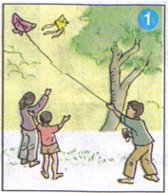
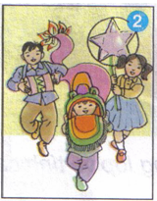
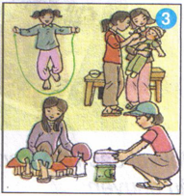
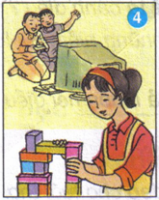
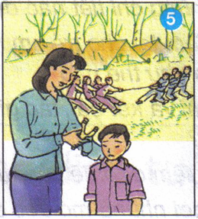
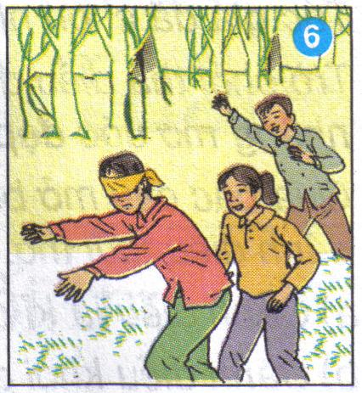
Bài tập 1:
Nói tên đồ chơi hoặc trò chơi được tả trong các tranh sau:
1
2
3
4
5
6

Slide 3
1
Diều
Đồ chơi
Trò chơi
Thả diều

Slide 4
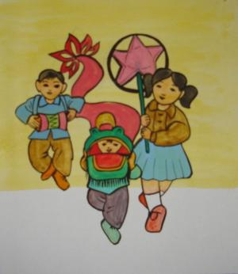
2
Đầu sư tử, đèn ông sao, trống
Đồ chơi
Trò chơi
Múa sư tử, rước đèn

Slide 5
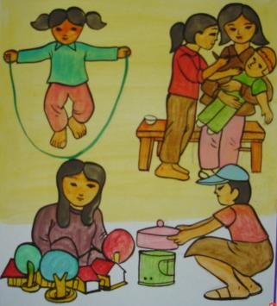
3
Dây thừng, búp bê, bộ xếp hình nhà cửa, đồ chơi nấu bếp
Đồ chơi
Trò chơi
Nhảy dây, cho búp bê ăn, xếp hình nhà cửa, nấu cơm

Slide 6
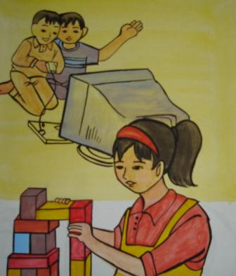
4
Màn hình, viên gạch
Đồ chơi
Trò chơi
Trò chơi điện tử, xếp hình (xếp gạch)

Slide 7
5
Dây thừng, ná cao su
Đồ chơi
Trò chơi
Kéo co, bắn ná

Slide 8
6
Khăn bịt mắt
Đồ chơi
Trò chơi
Bịt mắt bắt dê

Slide 9
Bài tập 1:
1
2
3
4
5
6

Slide 10
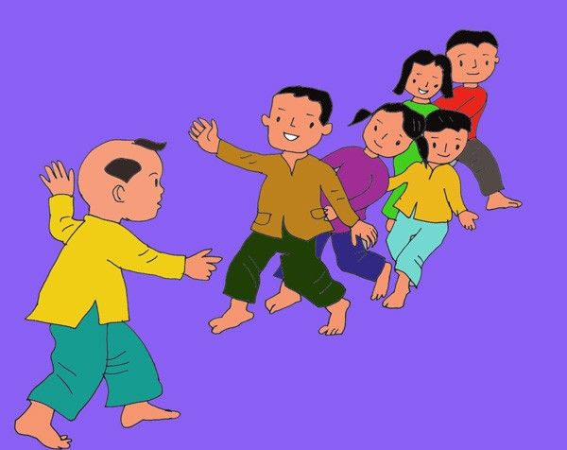
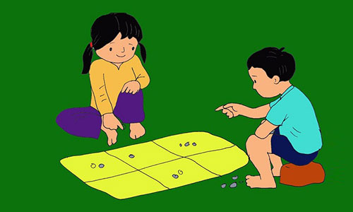
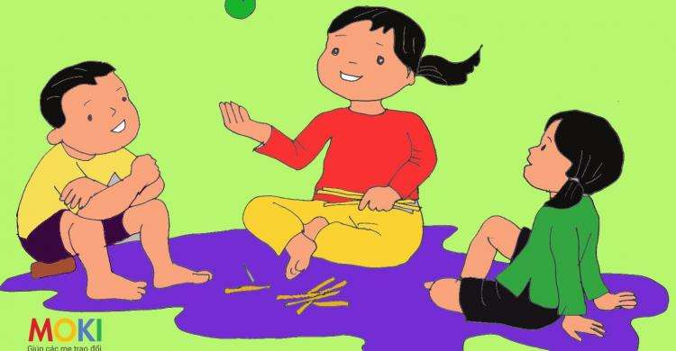

Slide 11

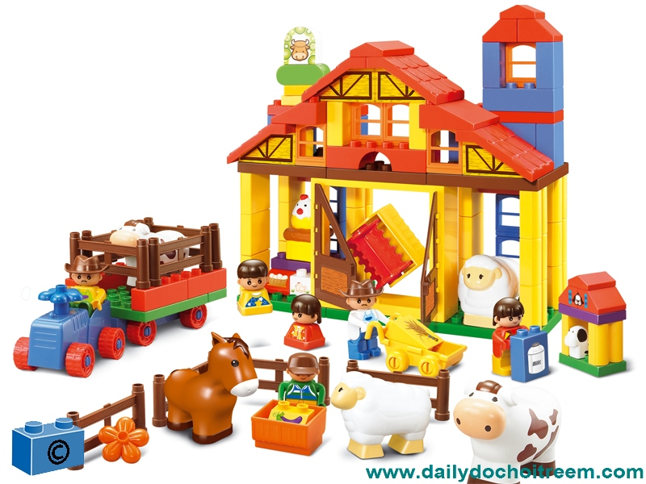
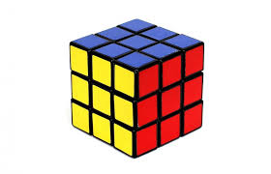
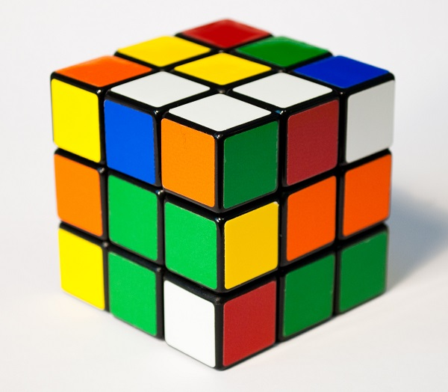

Slide 12
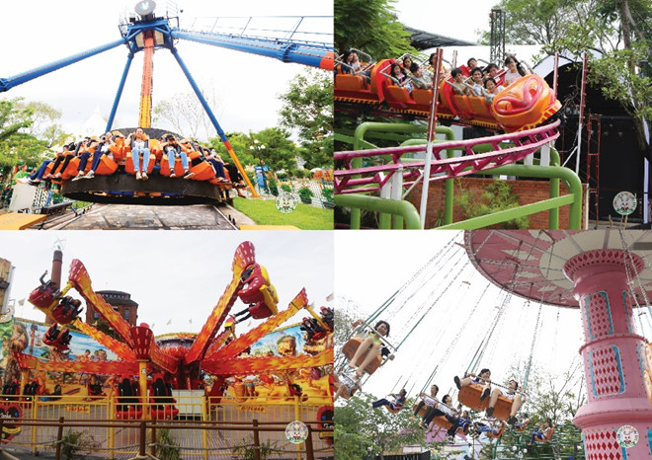
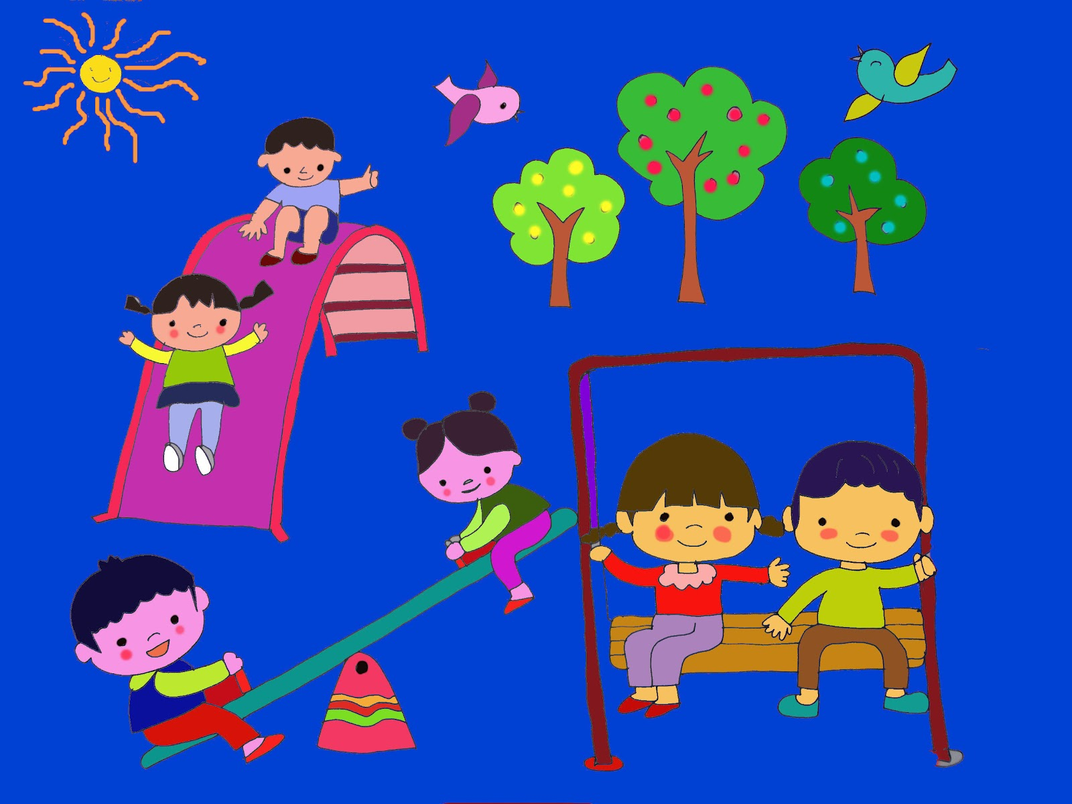

Slide 13
b. Những đồ chơi, trò chơi nào có ích? Chúng có ích như thế nào?
Trò chơi có ích
Ích lợi của trò chơi
- thả diều
- thú vị, khỏe
- rước đèn ông sao
- vui
- bày cỗ
- vui, rèn khéo tay
- chơi búp bê
- rèn tính chu đáo
- nhảy dây
- nhanh nhẹn, khỏe
- trò chơi điện tử, xếp hình
- rèn trí thông minh
- đu quay,
cưỡi ngựa
- rèn tính dũng cảm
- bịt mắt bắt dê
- vui, rèn trí thông minh
- ném vòng vào cổ chai
- tinh mắt, khéo tay
Chơi các đồ chơi, trò chơi ấy như thế nào thì chúng trở nên có hại?

Slide 14
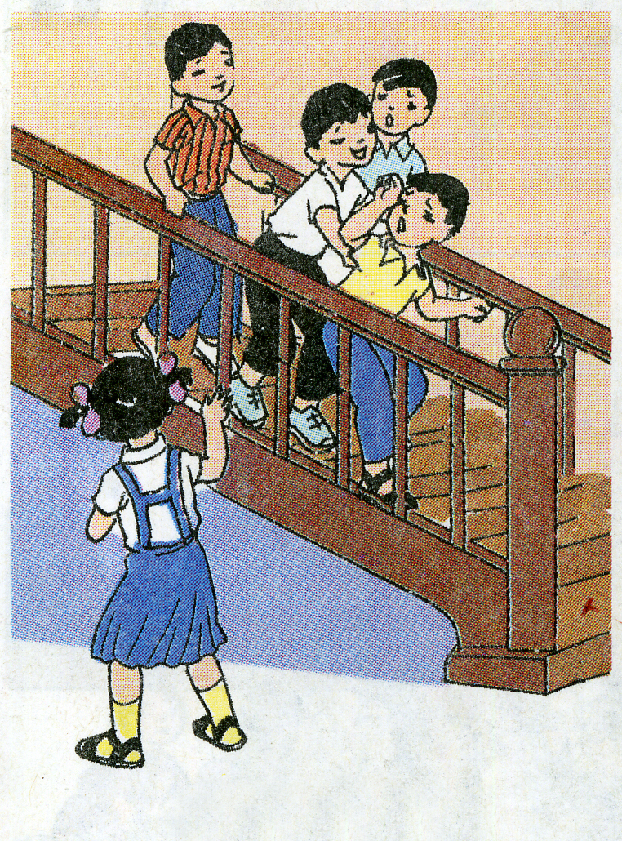
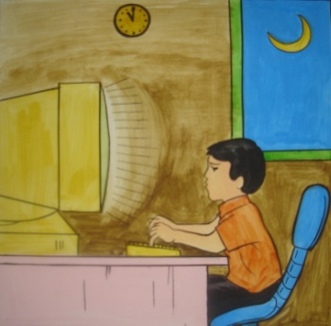
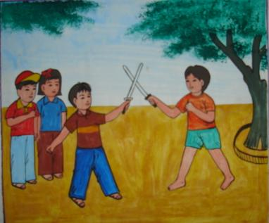
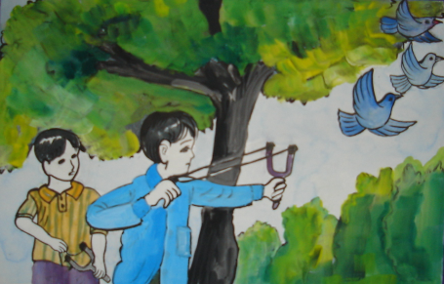
1
2
Chơi đuổi bắt
Chơi điện tử
3
4
Chơi đấu kiếm
Chơi bắn chim

Slide 15
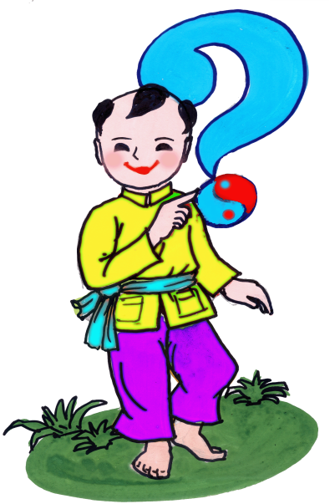

Trò chơi
NHÌN NHANH - NHỚ LÂU

Slide 16
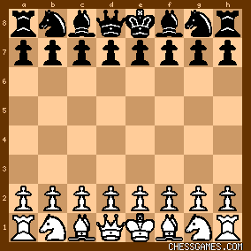


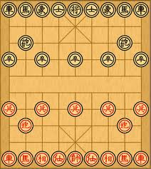
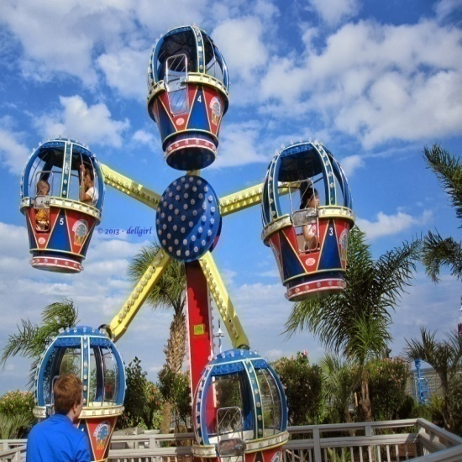
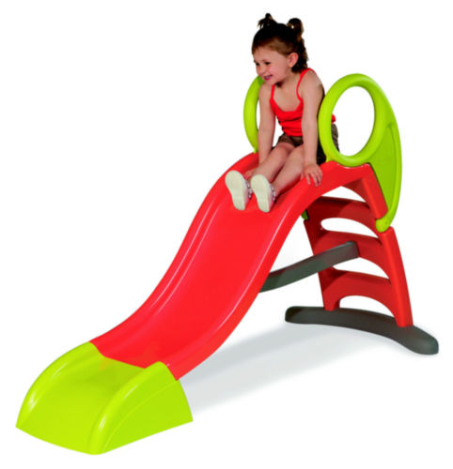
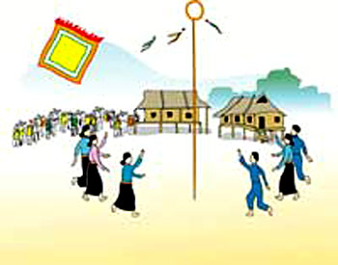
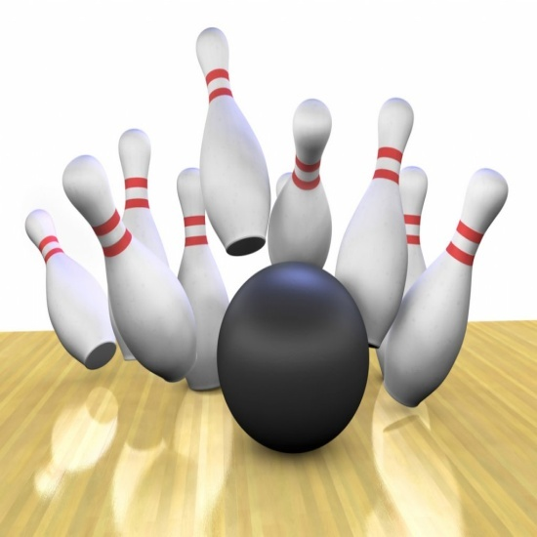
Trò chơi: NHÌN NHANH - NHỚ LÂU
1
0
2
5
6
8
0
3
4
9
7

